Slide 1



Les 5 periode 2 leerjaar 2
Specialisatie Vrijetijd
Begrippen
Doelstelling
Doelgroep
Homogeen
Subdoelgroep
Concepting
IBS Toetsing
Kennistoets
Verantwoording
Presentatie
Week 1 | Week 2 | Week 3 | Week 4 | Week 5 | Week 6 | Week 7 | Week 8 | Week 9 | Week 10

Slide 2

Hoe gaan we dat doen?
Elke groep krijgt dadelijk een opdracht
Het is op locatie! We gaan naar de schaatsbaan
Jullie werken samen aan elke (deel)opdracht
Ik kom langs om jullie op gang te helpen
Daarna geef ik jullie nieuwe input
Laatkomers worden verdeeld over de groepen

Slide 3
Opdracht!
Opdracht VT 21-12-2022
We gaan in twee groepen naar de schaatsbaan! (Op de Heuvel, recht tegenover Pathé Bioscoop)
Groep 1 : DOELSTELLING Lesdoelen -Aan het eind van deze les weet je wat een doelstelling is, Je kunt het nut en noodzaak benoemen van het benoemen van een doelstelling en doelgroep. -Een goede doelstelling formuleren / en deze formuleren voor de schaatsbaan -Passende activiteiten bedenken bij de doelstelling
Wat gaan jullie doen? - je gaat op de schaatsbaan de doelstelling van de schaatsbaan achterhalen -Je geeft antwoord op de vraag: past de doelstelling van de ijsbaan bij de doelstelling van de doelgroep? - Je onderzoekt dit door in gesprek te gaan. (hint; als je met medewerkers van de schaatsbaan in gesprek gaat, achterhaal je welke doelstelling zij hebben met deze schaatsbaan.) - Je stelt minimaal 3 vragen op voor zowel medewerkers van de schaatbaan als bezoekers van de schaatsbaan om te achterhalen wat hun doelstelling is. - Tot slot maak je een conclusie op wat je ziet; wat doet de schaatsbaan op gebied van de doelstelling om deze goed over te brengen bij de doelgroep? Wat doen ze? Hoe doen ze dat?
Je levert op (als groep): - Een presentatie over je bevindingen als groep over de schaatsbaan, en antwoord op de vraag: past de doelstelling van de ijsbaan bij de doelstelling van de doelgroep? - Je presenteert dit voor de klas aan de andere groep, waarna we hierover in gesprek gaan.
Je bedenkt ook ideeën wat de schaatsbaan nog meer zou kunnen doen om aantrekkelijker te worden voor de doelgroep
Opdracht VT 22-12-2022
We gaan in twee groepen naar de schaatsbaan! (Op de Heuvel, recht tegenover Pathé Bioscoop) Groep 2 : DOELGROEP Lesdoelen -Aan het eind van deze les weet je wat een doelgroep is, Je kunt het nut en noodzaak benoemen van het benoemen van een doelgroep en doelstelling -Een doelgroep benoemen en deze omschrijven voor de schaatsbaan -Passende activiteiten bedenken bij de wensen van de doelgroep
Wat gaan jullie doen? - je gaat op de schaatsbaan de doelgroep die van de schaatsbaan achterhalen - Je geeft antwoord op de vraag: past de doelstelling van de doelgroep bij de doelstelling van de ijsbaan? - Je onderzoekt dit door in gesprek te gaan. (hint; als je met bezoekers van de schaatsbaan in gesprek gaat, achterhaal je waarom zij naar de schaatsbaan gaan.) - Je stelt minimaal 3 vragen op voor zowel medewerkers van de schaatsbaan als bezoekers van de schaatsbaan om te achterhalen wat hun doelstelling is. (wat doen deze mensen op de schaatsbaan, wat zie je, valt je op, wat biedt de schaatsbaan aan voor deze mensen?) - Tot slot maak je een conclusie op wat je ziet; wat doet de schaatsbaan op gebied van de doelstelling om deze goed over te brengen bij de doelgroep? Wat doen ze? Hoe doen ze dat?
Je levert op (als groep) - Een presentatie over je bevindingen als groep over de schaatsbaan, en antwoord op de vraag: past de doelstelling van de doelgroep bij de doelstelling van de ijsbaan? - Je presenteert dit voor de klas aan de andere groep, waarna we hierover in gesprek gaan. - Je bedenkt ook ideeën wat de schaatsbaan nog meer zou kunnen doen om aantrekkelijker te worden voor de doelgroep

Slide 4
Doelstelling & Doelgroep
Specialisatie Vrijetijd
Hoe belangrijk is het om een doelstelling te omschrijven?
En hoe belangrijk is de doelgroep hierbij?
Hoe zorg je er voor dat dit op elkaar aansluit, en waarom?
Hoe betrek je sfeer en beleving in je concept?
Week 1 | Week 2 | Week 3 | Week 4 | Week 5 | Week 6 | Week 7 | Week 8 | Week 9 | Week 10

Slide 5

Hoe verduurzaam je je evenement?

Slide 6
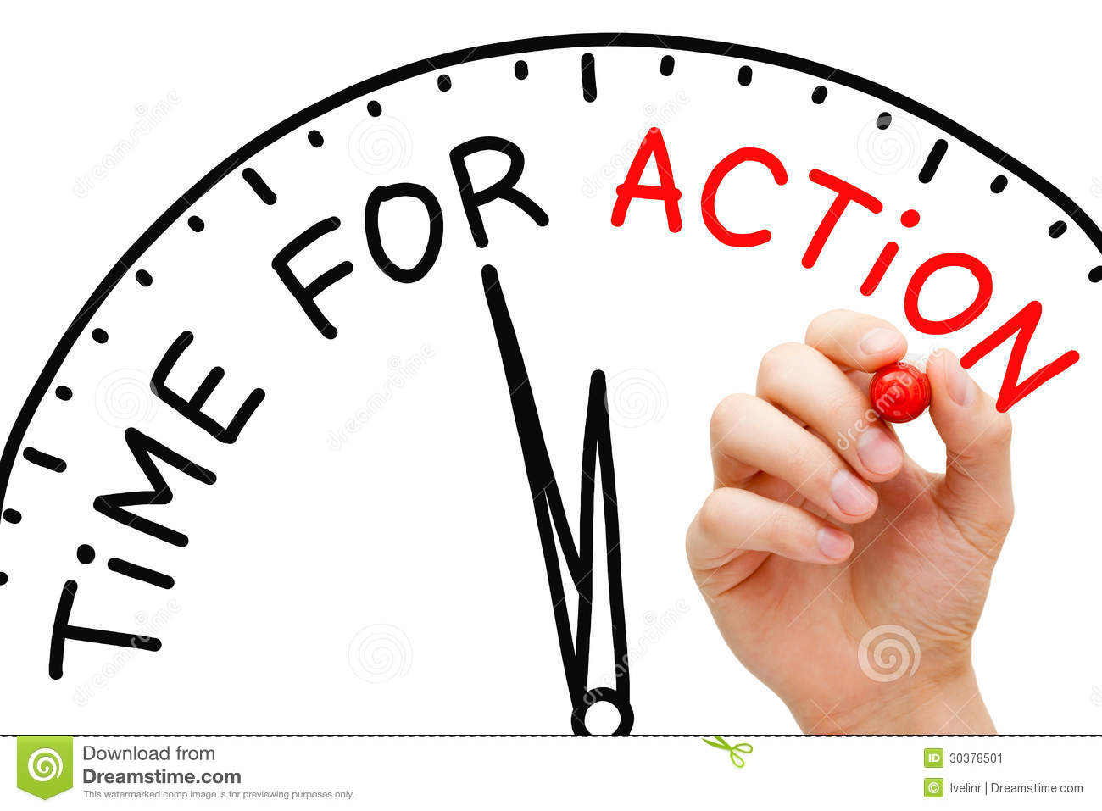
Kerstactiviteit “Vroeg Pieken”
Stand van zaken?
Wie doet wat?
Hoelaat spreken we af ?
Wanneer vinden we het geslaagd?

